Slide 1

Árboles

Slide 2
Temas de la clase
Árboles. Definición y características.
Operaciones con árboles.

Slide 3
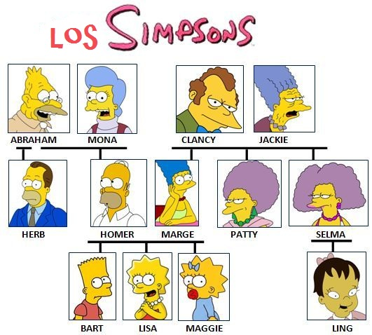
Árboles en general

Slide 4
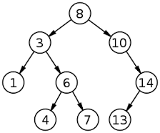
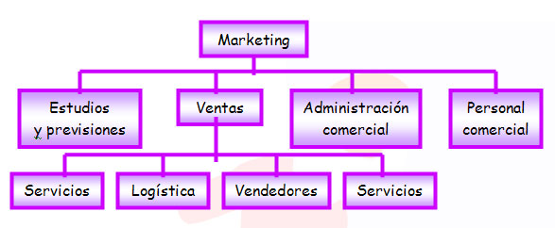
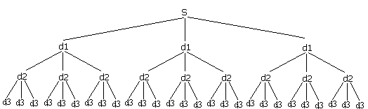
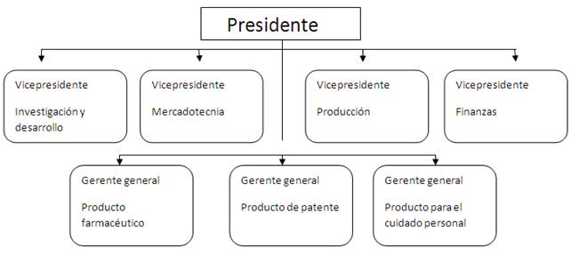
Árboles en general

Slide 5







ÁRBOLES en computación
  Un árbol es una estructura de datos que satisface tres propiedades:
  Cada elemento del árbol se relaciona con cero o más elementos (hijos).
  Si el árbol no está vacío, hay un único elemento (raíz) y que no tiene padre (predecesor).
  Todo otro elemento del árbol posee un único padre y es un descendiente de la raíz.

Slide 6







ÁRBOLES - Características
  Homogénea: todos los elementos son del mismo tipo
  Dinámica: puede aumentar o disminuir su tamaño durante la ejecución del programa
  No lineal: cada elemento puede tener 0, 1, o más sucesores
  Acceso Secuencial

Slide 7
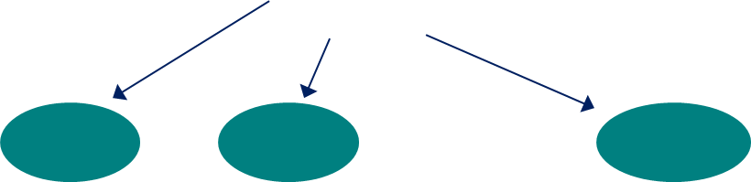
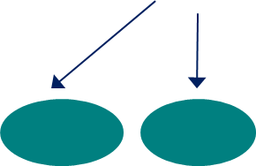
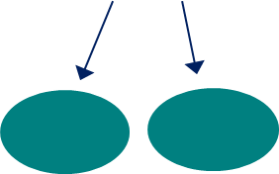
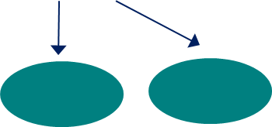
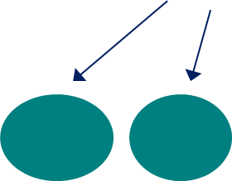
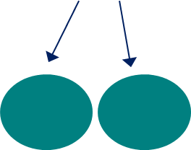

ÁRBOLES - Terminología
Nivel 0
Raiz
Nodo
Nivel 1
Nivel 2
Nivel 3
Hoja
Subárbol

Slide 8
ÁRBOLES - Conceptos
Cuando cada nodo tiene como máximo 2 hijos se denominan árboles BINARIOS.
Cuando cada nodo tiene como máximo 3 hijos se denominan árboles TERNARIOS.
Raíz
Raíz
Hoja
Nodo
Hoja
Nodo
Nodo
Nodo
Nodo
Hoja
Hoja
Hoja
Hoja
Cuando cada nodo tiene n hijos se llaman árboles N-ARIOS

Slide 9
ÁRBOLES BINARIOS
¿Cómo se relacionan los nodos de un árbol binario?
Type
elemento = tipoElemento;
arbol = ^nodo;
nodo = record
elem: elemento;
hijoIzq: arbol;
hijoDer: arbol;
end;
A
B
Nil
C
Nil
D
Nil
Nil
E
Nil
F
Nil
Nil
G
Nil

Slide 10
Arboles Binarios de Búsqueda (ABB)
37
21
62
Observaciones
1. Cada nodo tiene un valor que:
Es más grande que el valor de todos los nodos del subárbol izquierdo
Es menor que el valor de todos los nodos del subárbol derecho
2. Utilidad más importante ➔ Búsquedas el tiempo medio es O(log n))
13
27
45
84
15
25
40
50

Slide 11
¿Cómo funciona el agregado de un nodo a un árbol binario ordenado?
Veamos la siguiente simulación:
http://aniei.org.mx/paginas/uam/CursoPoo/curso_poo_arboles.html

Slide 12
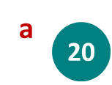
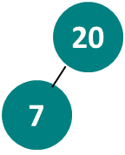
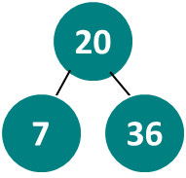
ABB – Operación Insertar Nodo
Siempre se agrega
a nivel de hoja
Supongamos que se leen los números: 20 7 36 1 4 23
20
Inicialmente a es nil.
El nuevo nodo se convierte en la raíz del árbol. HI y HD en Nil.
a no es Nil. Debe ubicarse donde insertar.
Como 7 < 20 se toma el subárbol izquierdo de 20. Como el HI de 20 es Nil, se inserta.
a
7
a
a no es Nil. Debe buscar el lugar donde insertar.
Como 36 > 20 se toma el subárbol derecho. Como el HD de 20 es Nil se inserta.
36

Slide 13
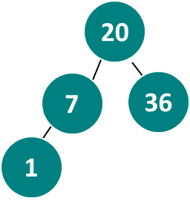
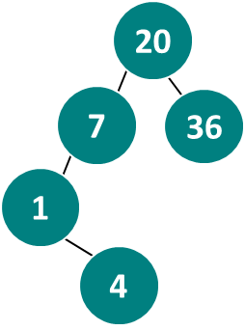
ABB – Operación Insertar Nodo
Supongamos que se leen los números: 20 7 36 1 4 23
a
a no es Nil.
Como 1 < 20 se toma el subárbol izquierdo. Como el HI no es Nil, se vuelve a comparar y como 1 < 7. Se elige el subárbol izquierdo y como es Nil se inserta.
1
a
a no es Nil.
Como 4 < 20 se toma el subárbol izquierdo.
Como el HI no es Nil y 4 < 7 se elige el subárbol izquierdo. Luego, como 4 > 1, se elige el subárbol derecho. Como el nil se inserta.
4

Slide 14
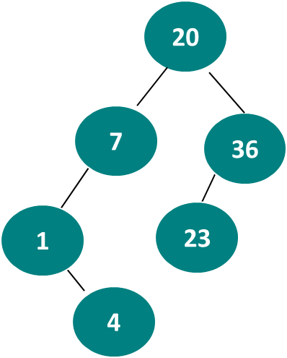
ABB – Operación Insertar Nodo
Supongamos que se leen los números: 20 7 36 1 4 23
a no es Nil.
Como 23 > 20 se toma el subárbol derecho.
Como el HI no es Nil se vuelve a comparar y como 23 < 36 se elige el subárbol izquierdo. Como es Nil se inserta
a
23

Slide 15
Insertar un dato
insertar (arbol, dato)
si arbol es nil
creo nodo_nuevo y pongo el dato y los hijos en nil
arbol := nodo_nuevo
sino
si el dato en árbol es > dato
insertar(hijo_izquierdo_del_árbol, dato);
sino
insertar(hijo_derecho_del_árbol, dato);
¿Qué pasa si los valores a insertar estuvieran repetidos?

Slide 16

Actividades en Máquina
Descargar de Ideas: ProgramaGenerarLista
Renombrarlo como ProgramaGenerarArbol y realice las siguientes actividades:
ACTIVIDAD 1
Compilar y ejecutar
Implementar el módulo insertar en un ABB de enteros
Invocar al módulo insertar a partir de los elementos de la lista generada anteriormente.
Invocar al módulo imprimirpornivel con el árbol generado en c).
Graficar en papel el ABB y comprobar que los datos que se muestran en d) se corresponden con la estructura generada.
Subir al Repositorio de Ideas, el archivo ProgramaGenerarArbol al docente asignado al grupo y guardar esta nueva versión para usos posteriores.
Taller de Programación - Imperativo - 2017

Slide 17
¿Qué pasaría si los valores a insertar se presentan ordenados?

Slide 18
Actividades en Máquina
ACTIVIDAD 2
Implementar un programa que invoque al módulo crearlistaordenada (este modulo puede armarse utilizando una modificaión del algortimo de Agregar Ordenado del programa twitter.pas – de la 1era clase) y genere un ABB con los elementos de la lista ordenada.
Mostrar los datos del árbol por niveles.

Slide 19
Recorridos en un árbol
Los distintos recorridos permiten desplazarse a través de todos los nodos del árbol de tal forma que cada nodo sea visitado una y solo una vez.
Existen varios métodos que se diferencian en el orden que se visitan:
Recorrido En – Orden
Recorrido Pre – Orden
Recorrido Post – Orden
Procedure preOrden( a: arbol );
begin
if ( a <> nil ) then begin
write (a^.dato, ‘ ‘);
preOrden (a^.HI);
preOrden (a^.HD)
end;
end;

Slide 20
Actividades en Máquina
Renombrar ProgramaGenerarArbol como ProgramaArboles y realice las siguientes actividades:
ACTIVIDAD 3
Implementar el módulo preOrden que imprima los valores del ABB ya generado.
Implementar el módulo enOrden que imprima los valores del ABB ya generado.
Implementar el módulo postOrden que imprima los valores del ABB ya generado.
Invocar cada uno de los módulos anteriores y comparar los resultados obtenidos.

Slide 21
Actividades en Máquina
Descargar de Ideas: ProgramaEncomiendas
Utilizando ProgramaEncomiendas realice las siguientes actividades:
ACTIVIDAD 4
Compilar y ejecutar
Imprimir para cada peso de encomienda, los códigos de encomienda registrados para dicho peso.

Slide 22
Actividades en Máquina
Utilizando ProgramaArboles realice las siguientes actividades:
ACTIVIDAD 5
Implementar el módulo buscar que reciba un árbol y un valor y devuelva un puntero al nodo donde se encuentra dicho valor. En caso de no encontrarlo, debe retornar nil.
Invocar al módulo buscar con un valor que se ingresa de teclado. Mostrar el resultado de la búsqueda.

Slide 23
Actividades en Máquina
Utilizando ProgramaArboles realice las siguientes actividades:
ACTIVIDAD 6
Implementar el módulo verMin que reciba un árbol y devuelva el valor mínimo. En caso de recibir un árbol vacío, retornar -1.
Implementar el módulo verMax que reciba un árbol y devuelva el valor máximo. En caso de recibir un árbol vacío, retornar -1.
Invocar a los módulos generados en a) y b). Mostrar los resultados obtenidos.

